Slide 1

Экологическая газета
МБДОУ №34 «Гульчечек» ЗМР РТ
«Экологическое воспитание в детском саду и семье»
Выпуск 2.
В этом номере:
1. Экологическое воспитание
2. Экологический кодекс
3. Акция «Берегите деревья – сдавайте макулатуру»
4. Акция «Сдай батарейку- спаси ёжика»
5. Огород на подоконнике в группе и дома
6. Экология воды
7. Эколенок
8. Онлайн –конкурс «Наблюдаем и сохраняем природу вместе»
9.Экологические стихи
10. Литература по экологии для детей
Автор:
Рязанцева И.В.
Зеленодольск 2022 год

Slide 2
Экологическое воспитание
.
«Экология» - наука о нашем общем доме–Земле. Основной целью экологического воспитания дошкольников является формирование осознанно-правильного отношения детей к объектам природы, с которыми они непосредственно контактируют. Поэтому забота о формировании у детей познавательного, эстетического и гуманного отношения к природе в равной мере лежит и на родителях и на педагогах.
В дошкольном возрасте особенно важно развивать у детей добрые чувства, так как повышенная эмоциональность и познавательная направленность малыша к живому миру природы зачастую приводят к негативному экспериментированию над живыми существами: дети отрывают крылья бабочкам, чтобы узнать «может ли она летать двумя крылышками» и т.п. Причинами неправильного отношения к объектам живой природы может являться недостаточный эмоциональный опыт общения с объектами живой природы, несформированность навыков ухода за ними, низкий уровень развития наблюдательности, недостаток или отсутствие у детей представление о растениях и животных как живых существах, плохой пример взрослых.
Надо учить детей смотреть и видеть, знать, любить и беречь природу, развивать доброго и любознательного малыша, открытого миру природы.

Slide 3
Экологический кодекс
Экологический кодекс разрабатывался Экологическим советом, принимались предложения со всех групп. В течение работы фиксировались высказывания детей. Лучшие были выбраны для экологического кодекса учреждения
и оформлены в стихотворной форме.
На итоговом заседании из собранного материала,
был сформулирован и принят Экологический кодекс:
Живут люди на планете,
Мамы, папы и их дети
Бросают люди по бумажке
Планета стала замарашкой…
Мы не позволим
Земле засоряться
Мы с семьями будем
Вокруг убираться:
И в парке, и в сквере и на воде—
Пусть будет чисто везде!
Мы всех призываем:
Берегите планету!
Во всей вселенной похожей нету!
е

Slide 4
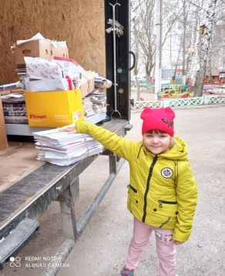
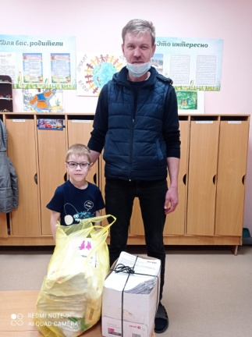
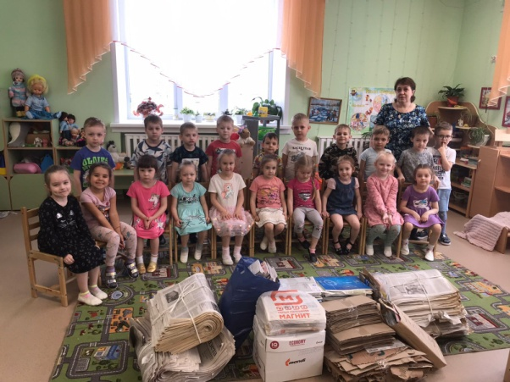
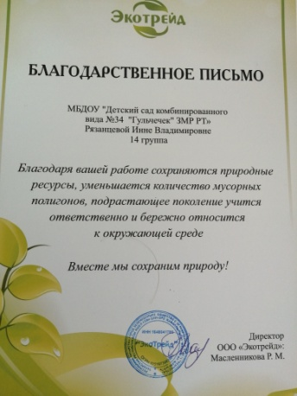
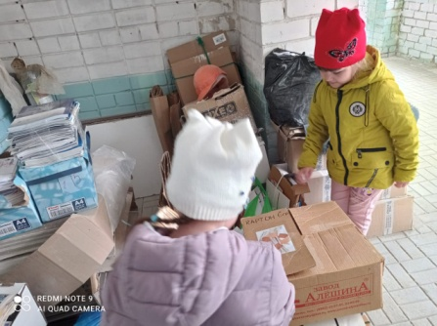
Экологическая акция –
«Берегите деревья – сдавайте макулатуру»
В апреле 2022 года в нашем детском саду стартовала экологическая акция «Берегите деревья сдавайте макулатуру» - целью которой являлось формировании активной позиции детей в области охраны окружающей среды. В силах каждого человека сделать вклад в сохранении лесов , экологии и естественной красоты нашей планеты. В нашей группе собрано 100 кг макулатуры - значит мы сохранили еще одно дерево.

Slide 5
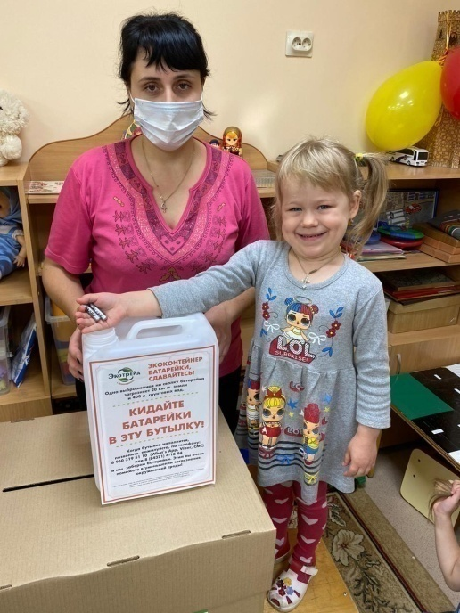
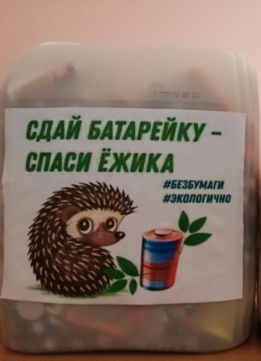
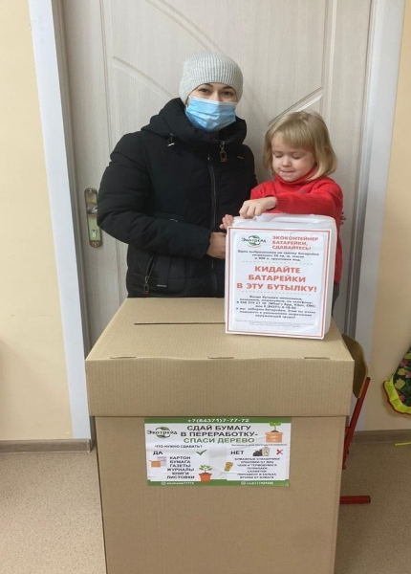
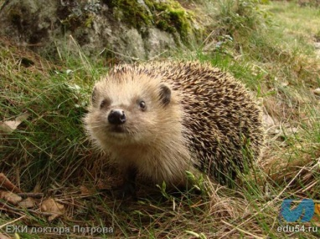
Акция «Сдай батарейку - спаси ежика»
Наш детский сад в течении года участвует в акции «Сдай батарейку – спаси ежика». Каждый из нас может внести небольшой вклад по спасению окружающей нас природы и ее маленьких обитателей, начав с себя и своей семьи, начав с правильного использования ненужной маленькой батарейки. Если правильно утилизировать хотя бы одну батарейку, то можно спасти в лесной зоне 20 квадратных метров земли, на которой обитает один ежик.

Slide 6
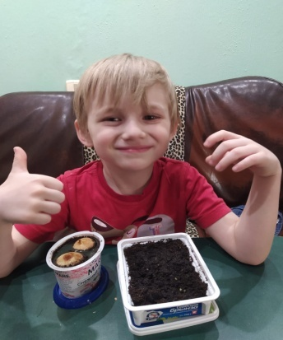
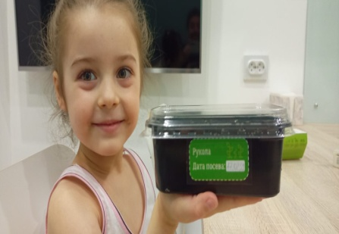
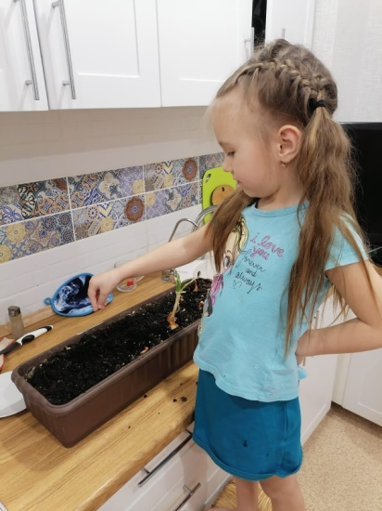
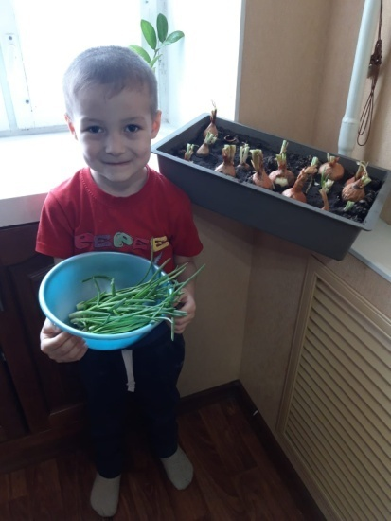
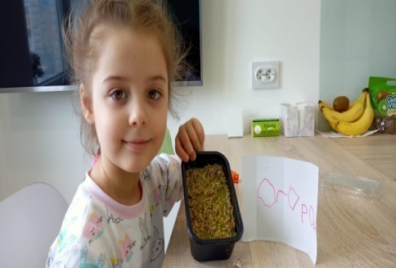
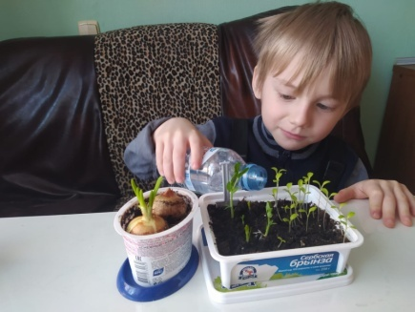
Огород на подоконнике дома
Был создан проект «Огород на подоконнике дома» Дети дома сажали различные культуры и следили за их ростом. Цели проекта: дети познакомились с дикорастущими и культурными растениями.; у детей формируется интерес к опытнической и исследовательской деятельности по выращиванию культурных растений в комнатных условиях. В результате практической и опытнической деятельности дети получили необходимые знания для успешного выращивания растений, увидели многообразие посевного материала, стали бережнее относиться к растительному миру.

Slide 7
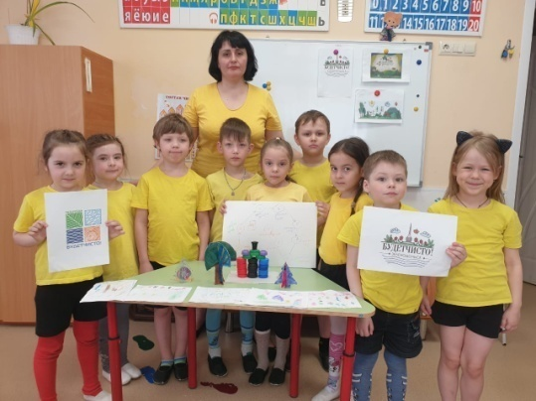
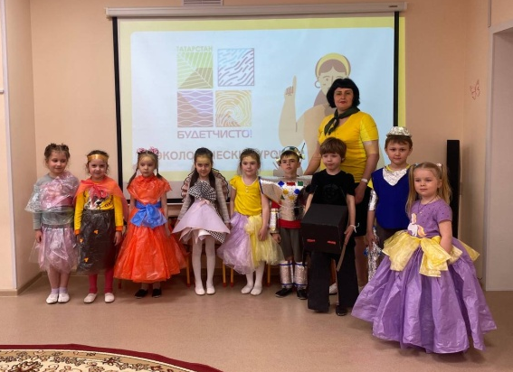
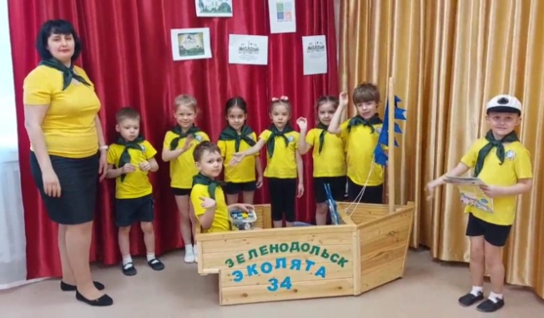
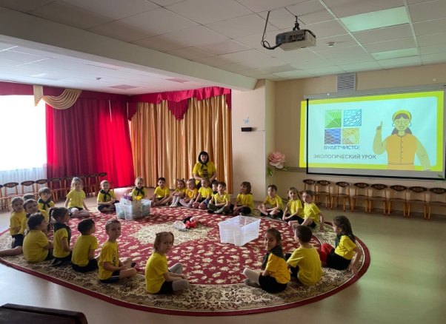
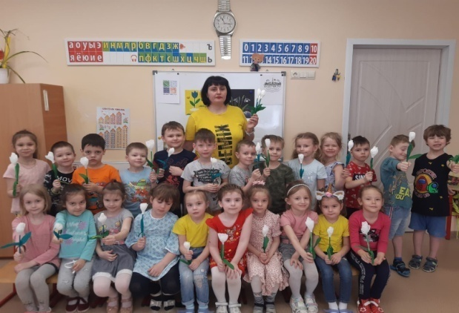
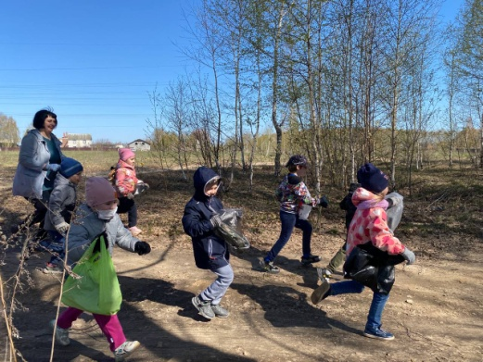
Эколёнок
В детском саду группа № 6 участвует в республиканском онлайн-конкурсе «Эквест» в номинации «Юные экологи». Команда «Эколята 34» Детям дают разные экологические мероприятия – задания «Будет чисто». Команда выполняла задания: мероприятия «День экологических знаний», «День подснежника», «Экологические привычки», «Экологическое движение», Экологический субботник по очистке природных объектов в формате «Плоггинг0забег», День единых действий по отказу от запуска воздушных шаров», «Показ экомода» – показ из бросового экологически чистого материла.

Slide 8
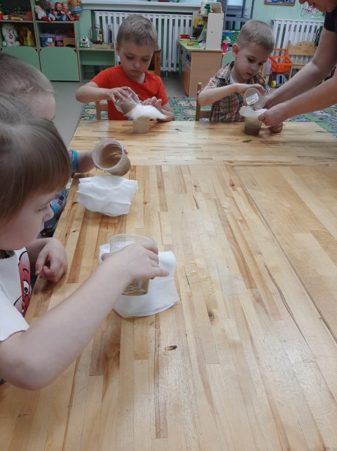
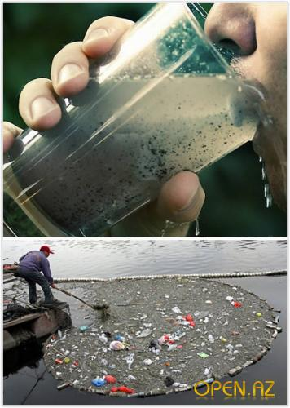
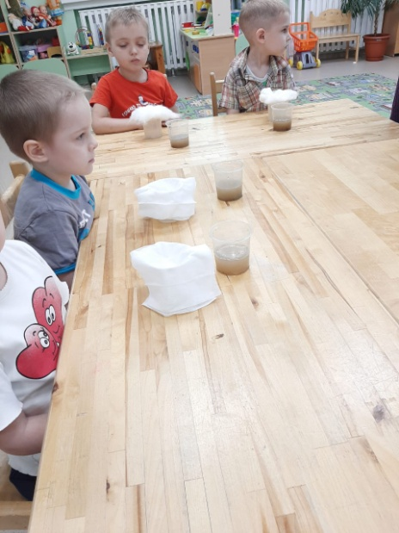
Экология воды
Чистая вода необходима всем живым организмам! Но чистой воды на Земле становится все меньше и меньше. Заводы и фабрики, электростанции потребляют много воды и одновременно загрязняют ее отходами производства. Рыба, растения, звери – все живое погибает в грязной воде! Грязные воды отравляют воздух, вызывают заболевания. Пока воды загрязняются не очень быстро и не в большом количестве. Но в наше время все больше сточных вод сбрасывается в водоемы. Вода не успевает самоочищаться. В нашей группе был проведен опыт по фильтрации воды

Slide 9
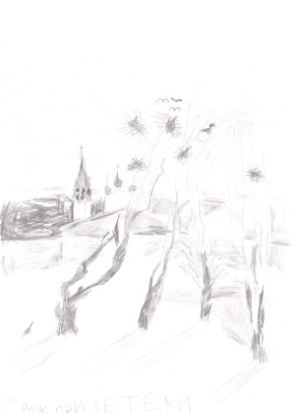
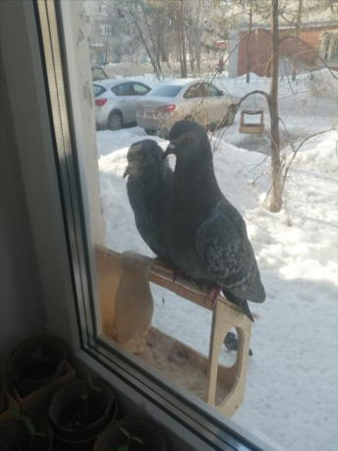
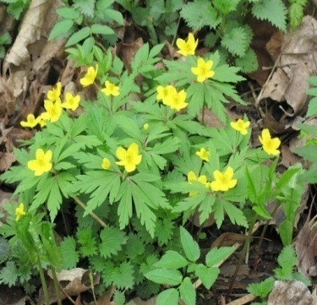
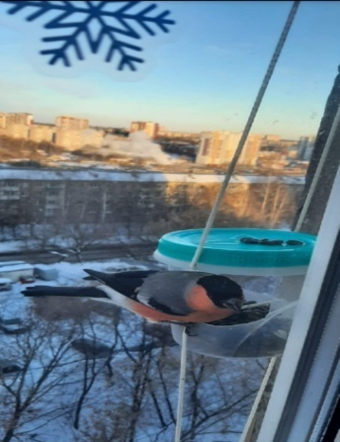
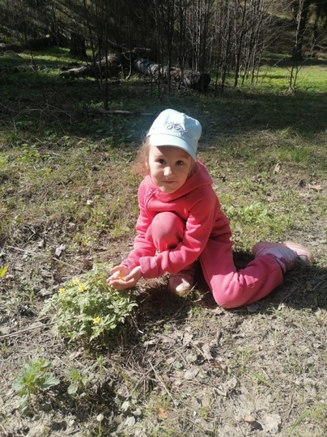
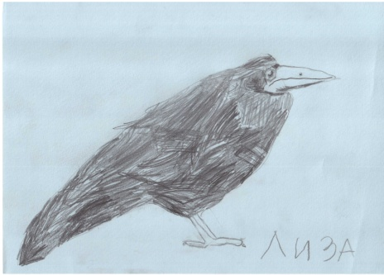
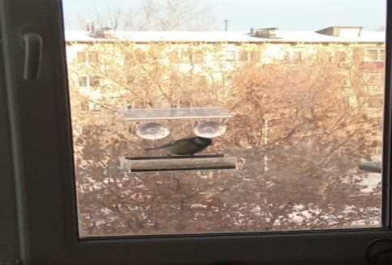
«Наблюдаем и сохраняем природу вместе»
Наше дошкольное учреждение участвует в Онлайн - конкурсе эколого-просветительском мероприятие «Наблюдаем и сохраняем природу вместе!». Оно организуется с целью формирования у детей и взрослых экологической культуры, гуманного отношения к природе, пропаганды экологических знаний, заповедного дела и деятельности Волжско-Камского заповедника. Повысить интерес у подрастающего поколения к наблюдениям за жизнью животного и растительного мира в различное время года; пропагандировать деятельность особо охраняемых природных территорий для всех групп населения; объединить детей и взрослых в желании оказывать помощь в сохранении и приумножении животного и растительного мира родной природы; популяризировать семейные традиции, пропагандировать экологические знания о природных особенностях Волжско-Камского заповедника.

Slide 10
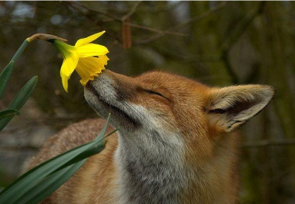
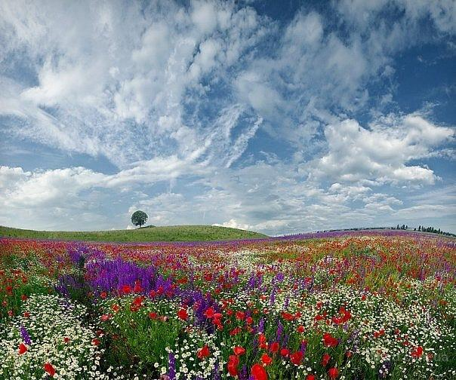
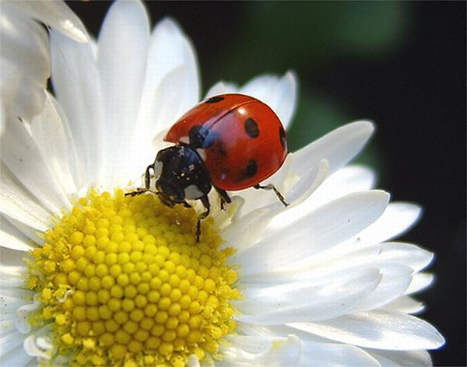
Стихи об экологии для дошкольников
К проблеме леса и бережного отношения к природе нужно подключать и маленьких дошколят в детском саду или дома. Экологическое воспитание учит детей понимать, какое важное место окружающая среда занимает в их жизни. Дети в раннем возрасте легко запоминают простенькие стихотворения. Предлагаем вам не которые из них.
Чтоб цветы в лесу цвели,
Всю весну и лето
Мы не будем собирать
Их больших букетов.
Зайчика и ежика -
Жителей лесных
Лучше вы не трогайте!
Охраняйте их!
Берегите, ребята, природу, -
И цветы, и деревья, и луг,
И животных, и почву, и воду,
Ведь природа – надежный наш друг.

Slide 11


Литература по экологии для дошкольников

Slide 12
Давайте, дошколята, природу охранять!
О ней ни на минуту не надо забывать.
Ведь цветы, леса, поля и речки,
Это все для нас навечно.

